Slide 1
學
力
至
上
107學年輔大資工系畢業專題發表
A06
資工四甲 張竣傑
資工四甲 鍾尚值
資工四甲 黃湧文
梅興老師 指導

Slide 2
目錄
1
動機與目的
2
AR與傳統APP
3
使用技術
目錄
4
AR導覽功能
5
架構圖
6
未來展望
7
DEMO TIME

Slide 3
動機與目的
動機
目的
對象
Notes:
動機: 改善新生不熟悉校園問題、改變以往地圖的使用模式、利用不同且新穎的方法來呈現導覽
目的: 熟悉校園地理位置、利用AR讓使用者從中得到樂趣
對象: 不熟悉校園的新生

Slide 4
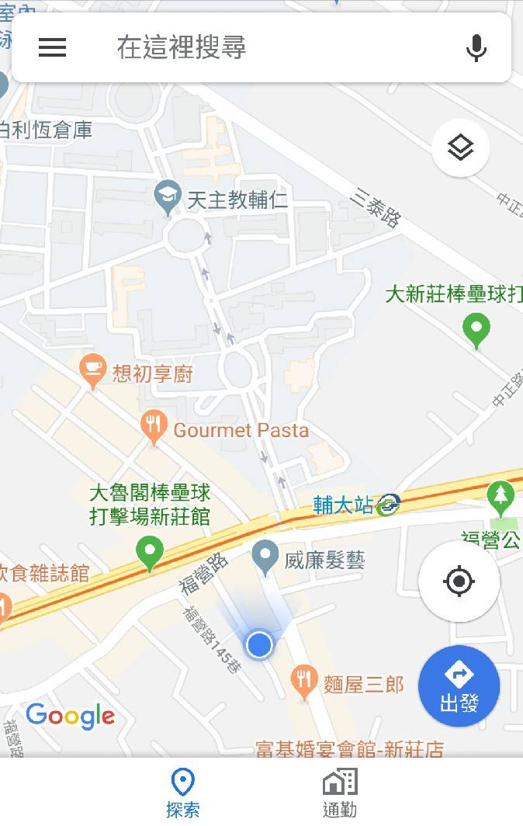
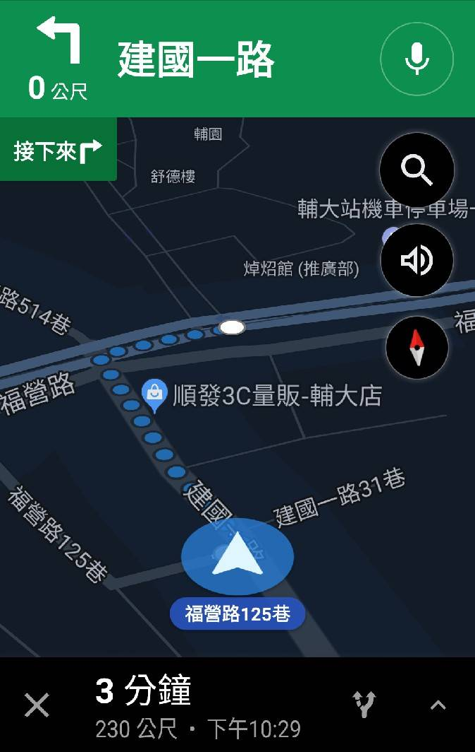

AR與傳統APP
Google Map

Slide 5
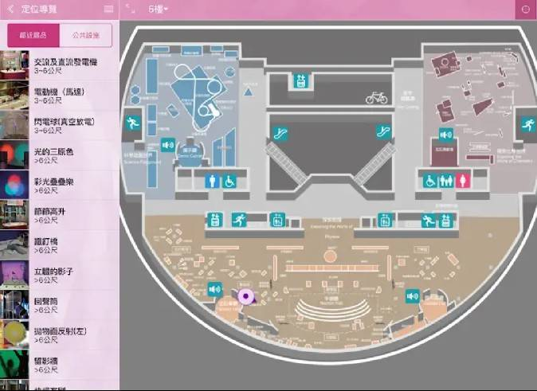
AR與傳統APP
什麼是導覽？
Notes:
導覽通常是以一個區域為主，經由說明讓觀眾 對內容更加印象深刻。呈現方式可以是文字說明或影片展現等

Slide 6
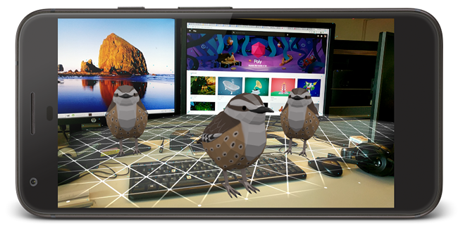
AR與傳統APP
什麼是AR？
Augmented
Reality
Virtual
Reality
Mixed Reality 混合實境
Real
Environment
Augmented
Virtuality
真實環境
擴增實境
擴增虛擬
虛擬實境
Notes:
一種實時地計算攝影機影像的位置及角度並加上相應圖像的技術，這種技術的目標是在螢幕上把虛擬世界套在現實世界並進行互動

Slide 7
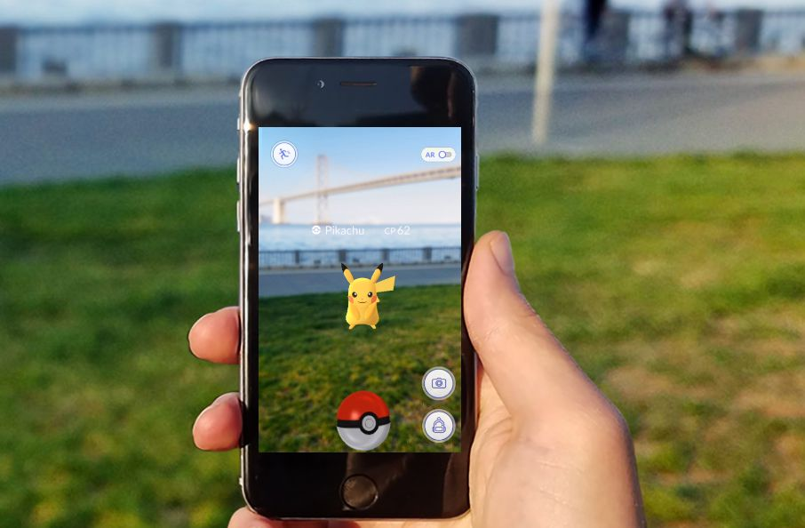
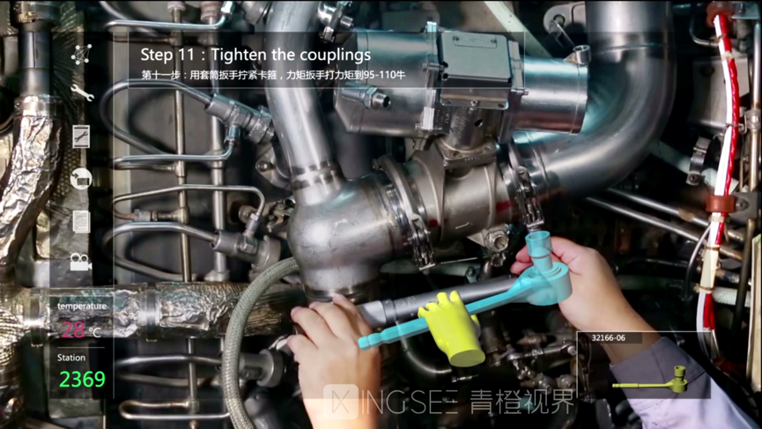
AR與傳統APP
什麼是AR？
Notes:
導覽通常是以一個區域為主，經由說明讓觀眾 對內容更加印象深刻。呈現方式可以是文字說明或影片展現等

Slide 8



AR與傳統APP

Slide 9

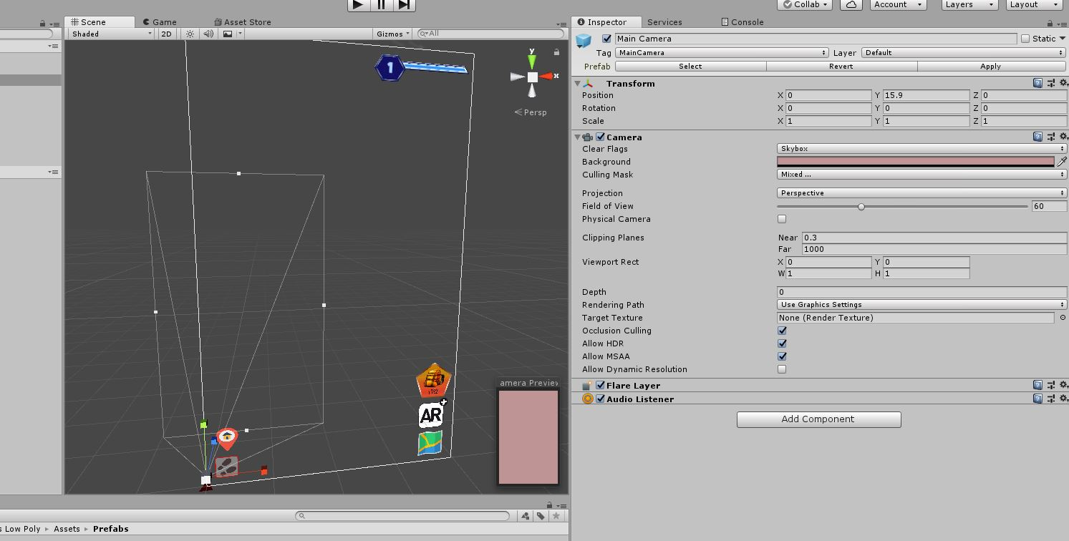
使用技術
Unity
利用Unity 3D 開發環境
1

Slide 10


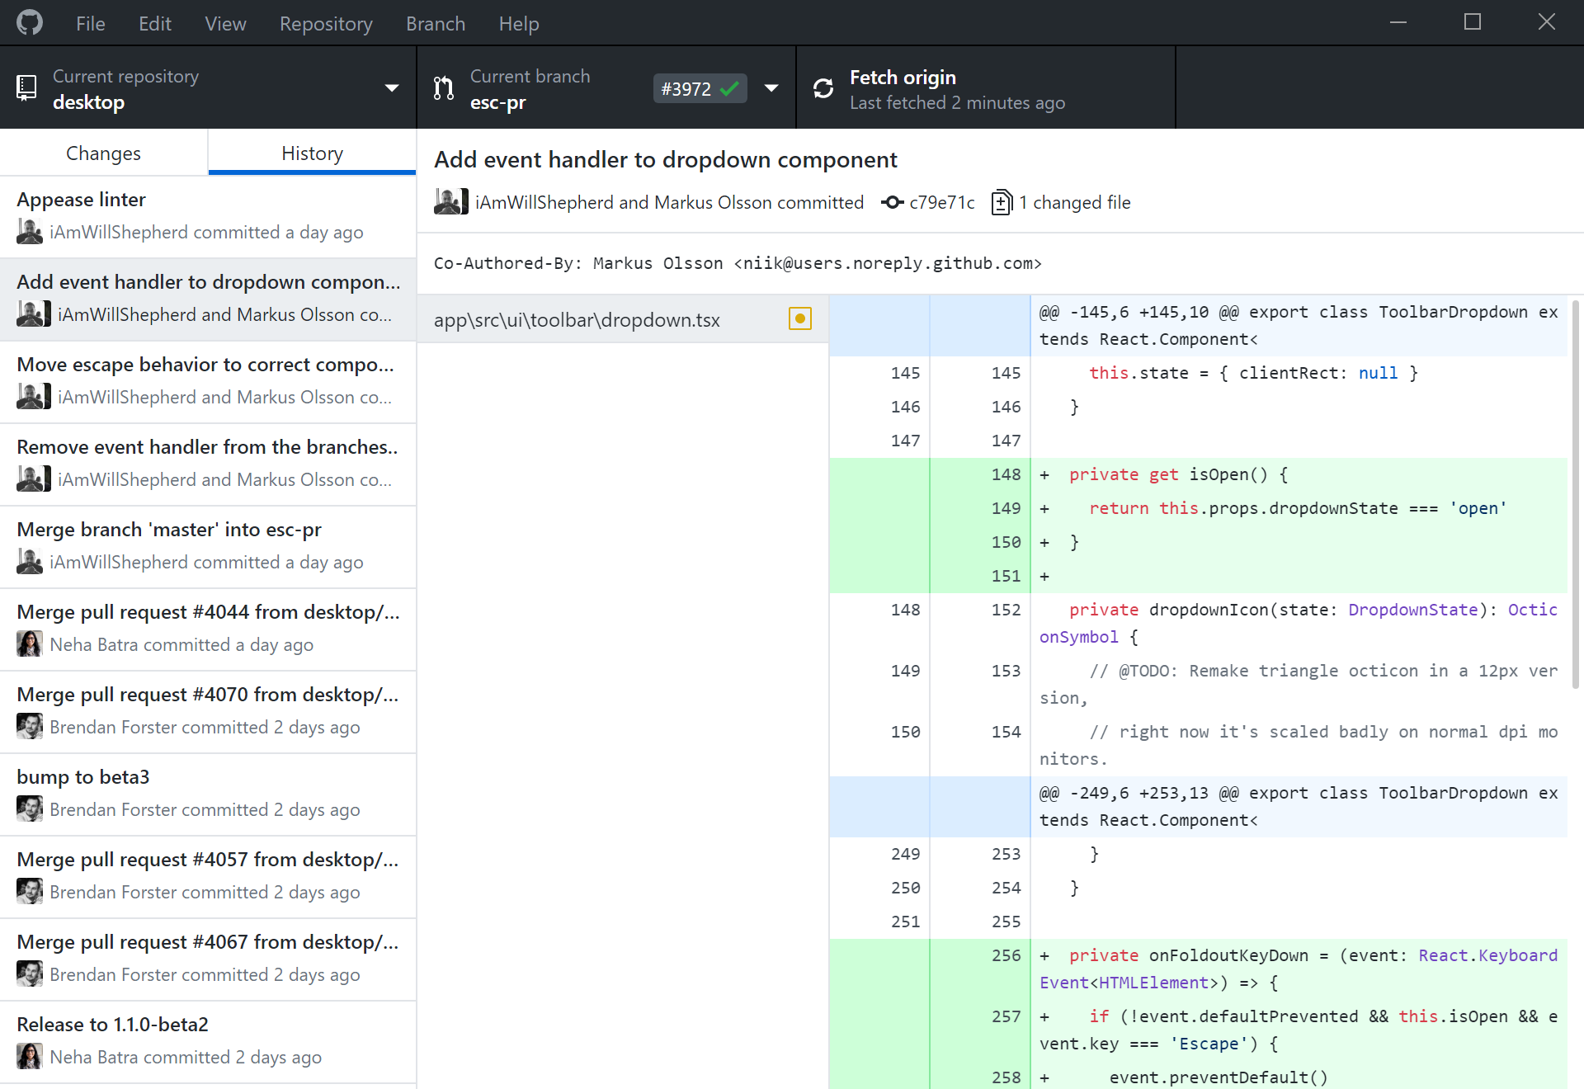
使用技術
版本控制
ARcore
Git
2
2

Slide 11

使用技術
追蹤動作
掌握環境
測量光源
ARcore
Mapbox
3
3
Notes:
理解與跟蹤相對的
現實世界位置
偵測各類平面及物體大小
例如:桌面、牆壁、茶杯等
評估環境當前的光照條件

Slide 12
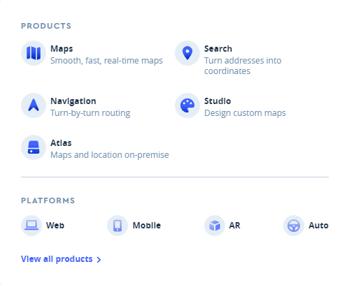
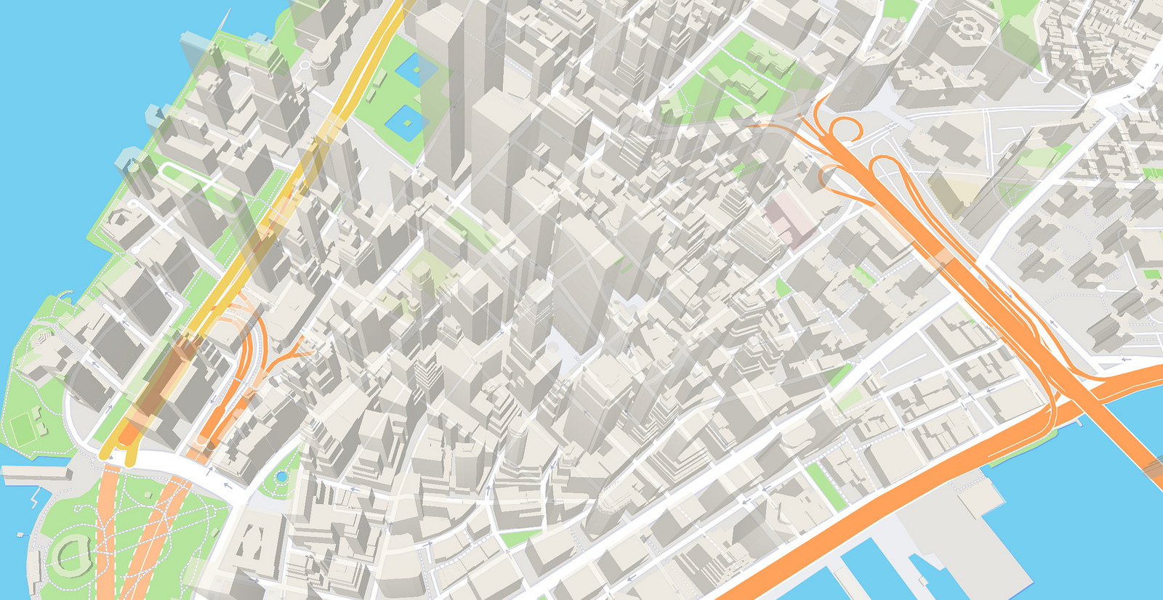
使用技術
Mapbox
Git
4
4

Slide 13


使用技術
優點
缺點
可共享路線
功能強大
Google Attributions
和logo
OpenStreetMap
擴展性好彈性佳
提供ARCore/ARKit
和地圖API
功能較弱
地圖準確度較低
Mapbox
Git
4
4

Slide 14
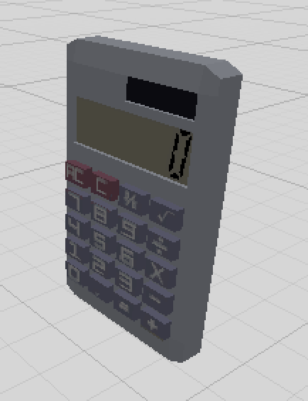
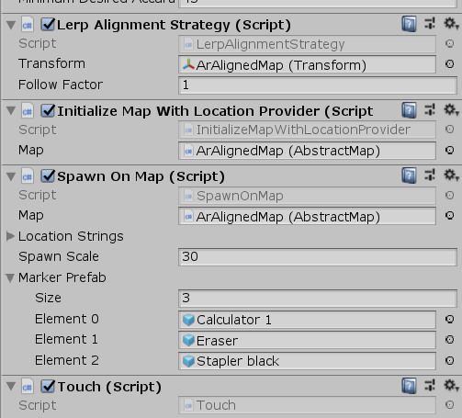
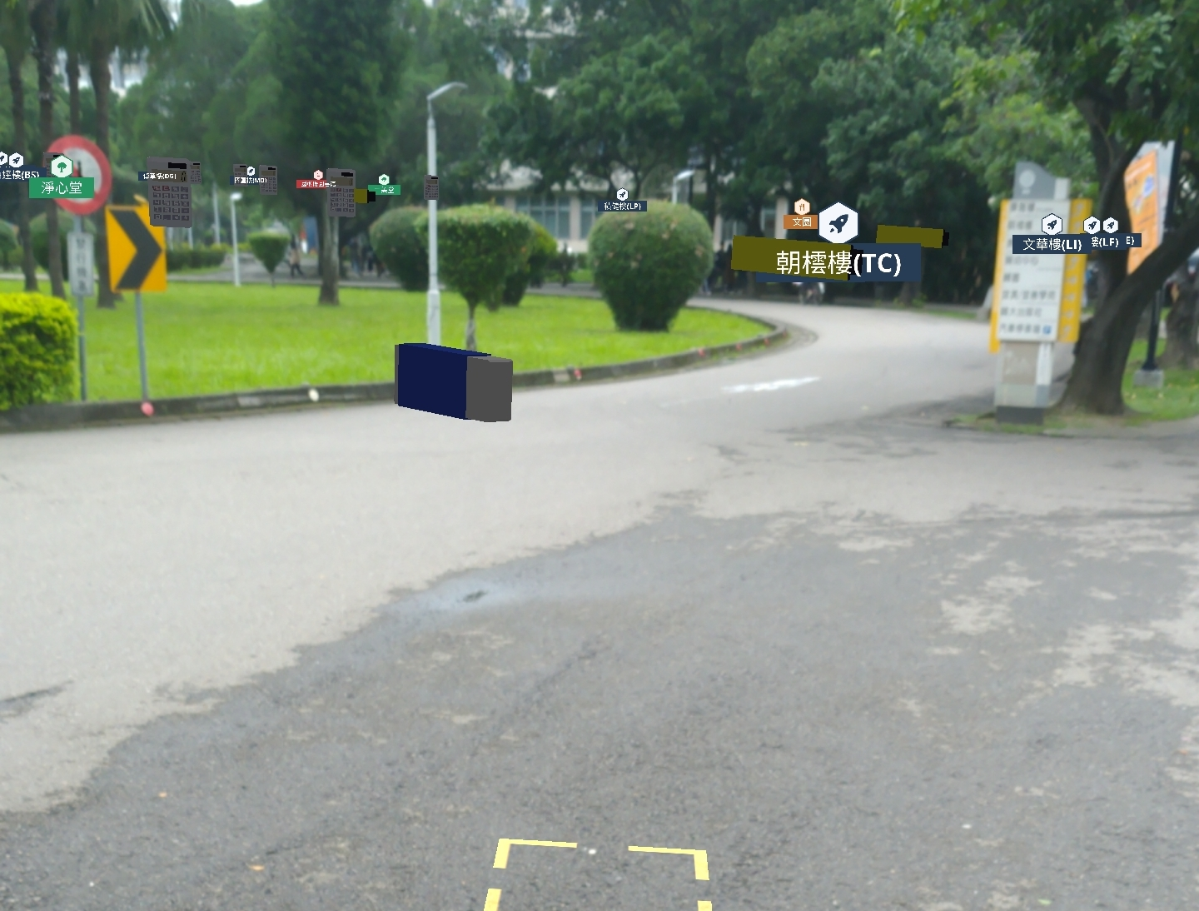
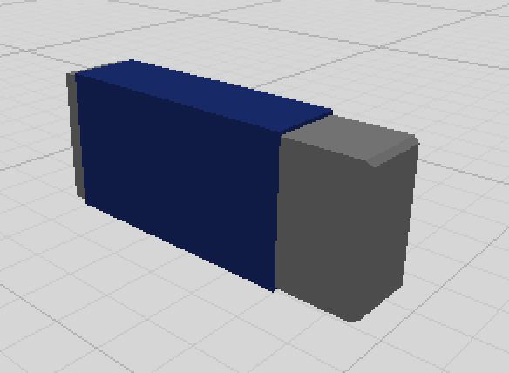
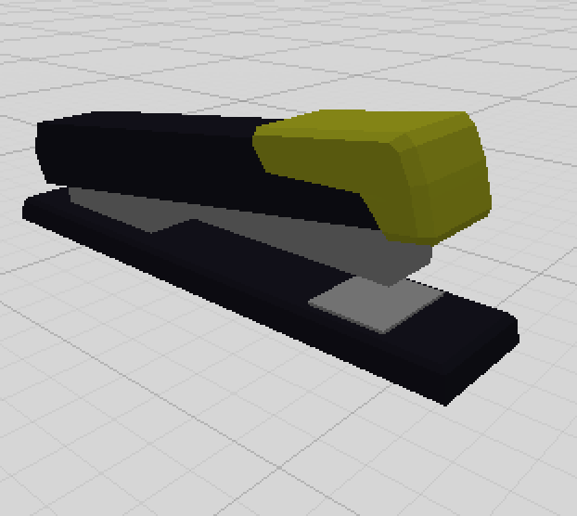
AR導覽功能
Spawn On Map
產生物件
Ray ray = Camera.main.
ScreenPointToRay (Input.mousePosition);
RaycastHit hit;
Map
Location Strings
Marker Prefab

Slide 15
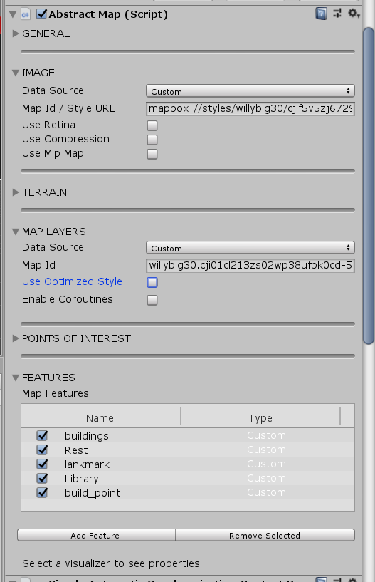
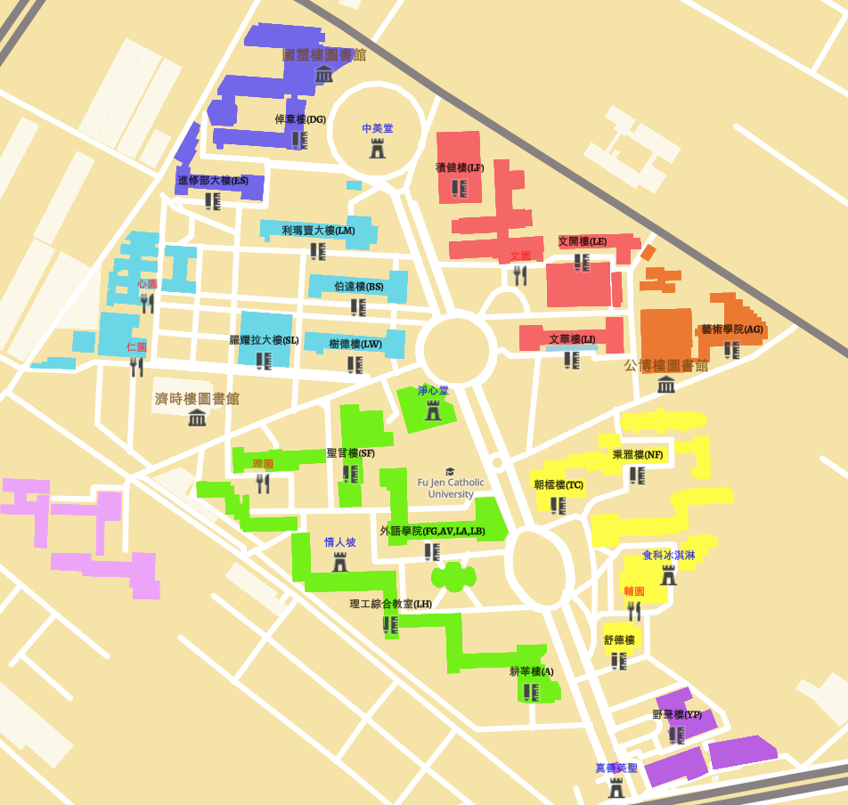
AR導覽功能
Abstract Map
顯示地圖Layer
Map ID
Map Featurs

Slide 16




AR導覽功能
主要大樓
餐廳
地標
圖書館

Slide 17
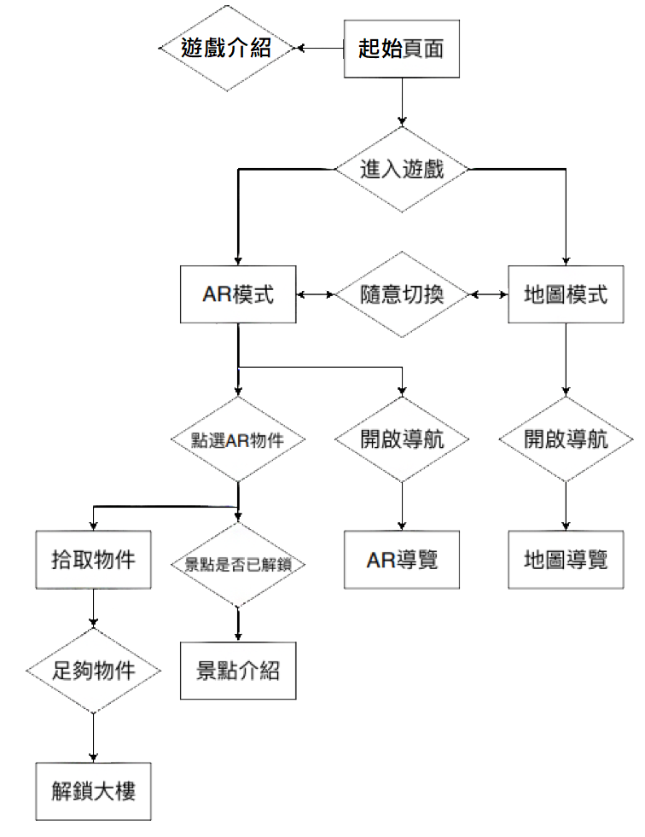

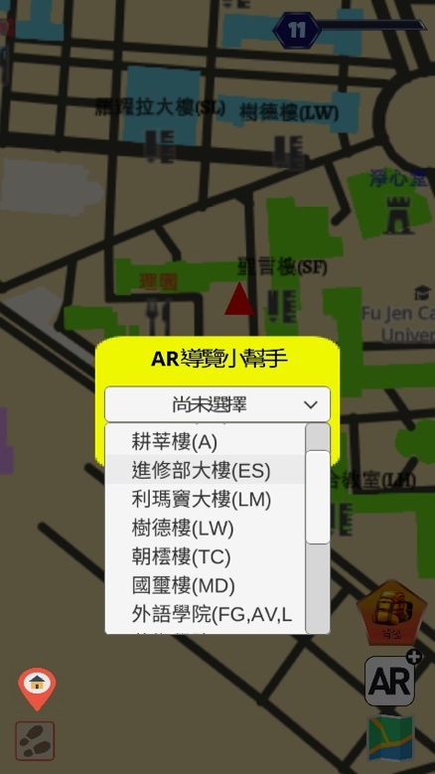

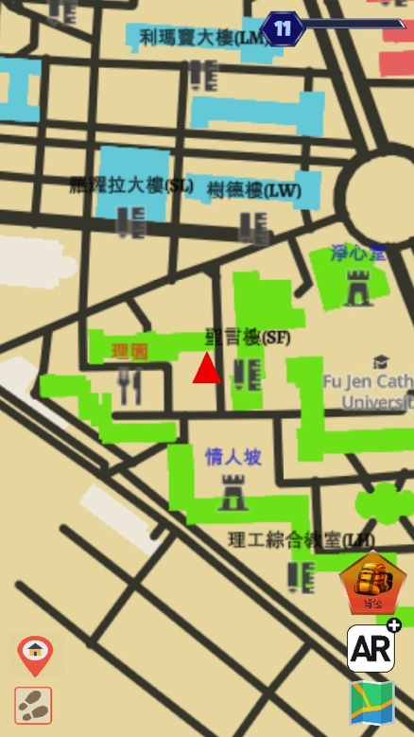
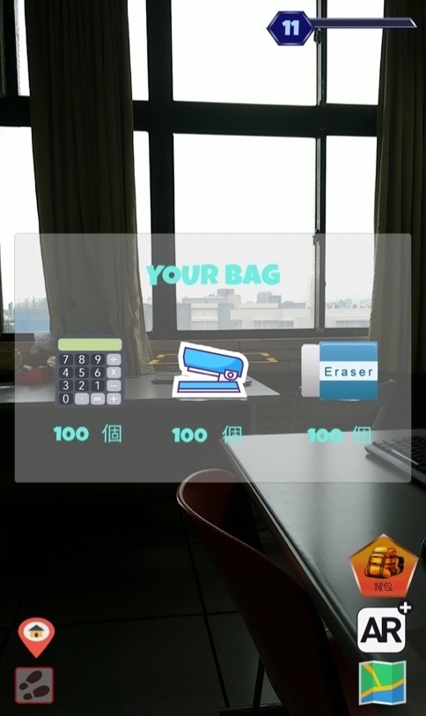
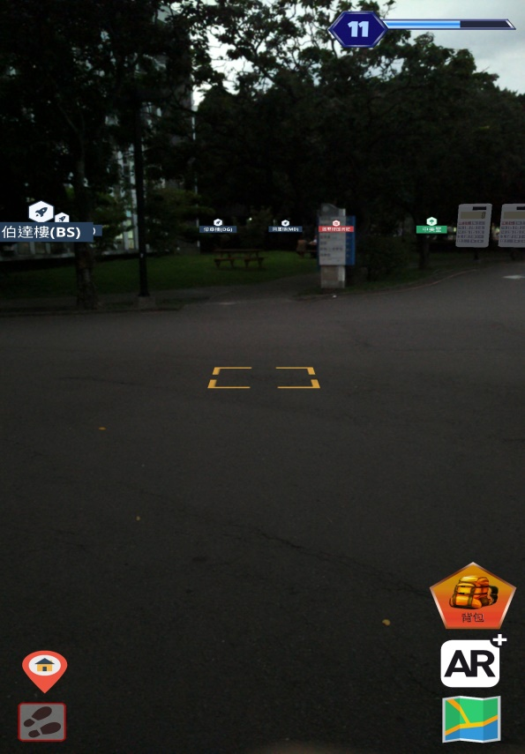
AR導覽功能
Notes:
進入、使用方法
大樓、物件、路線
地圖、路線規劃
經驗條、背包

Slide 18
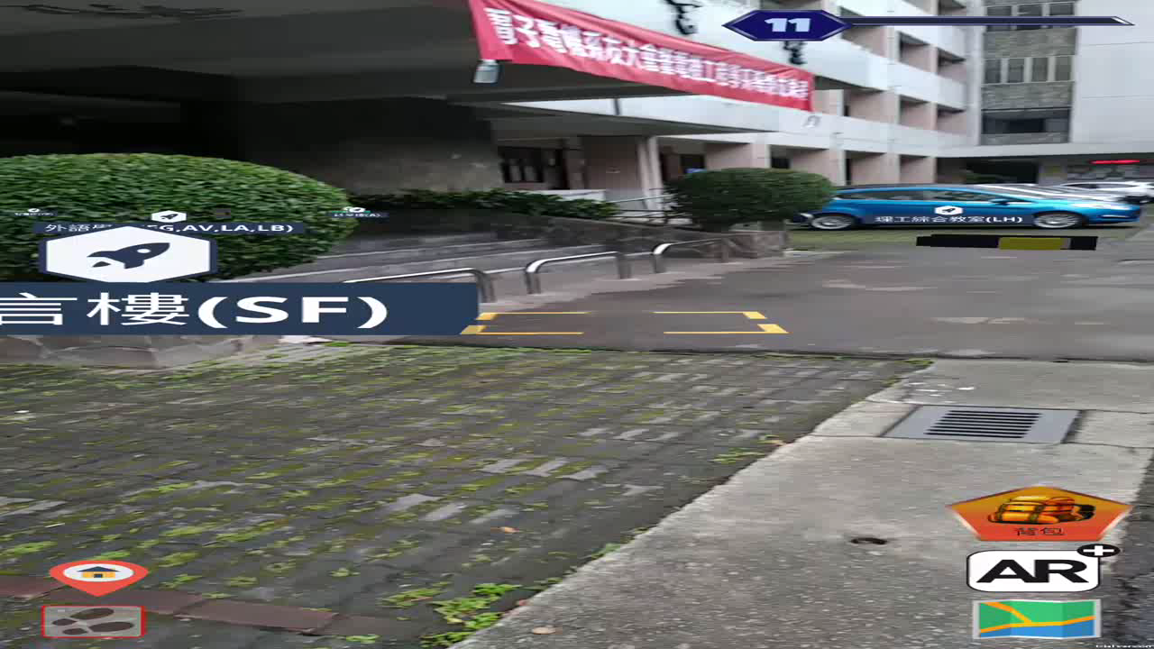
AR導覽功能
主要大樓
消耗物件
解鎖大樓歷史
物件不足跳出警告

Slide 19
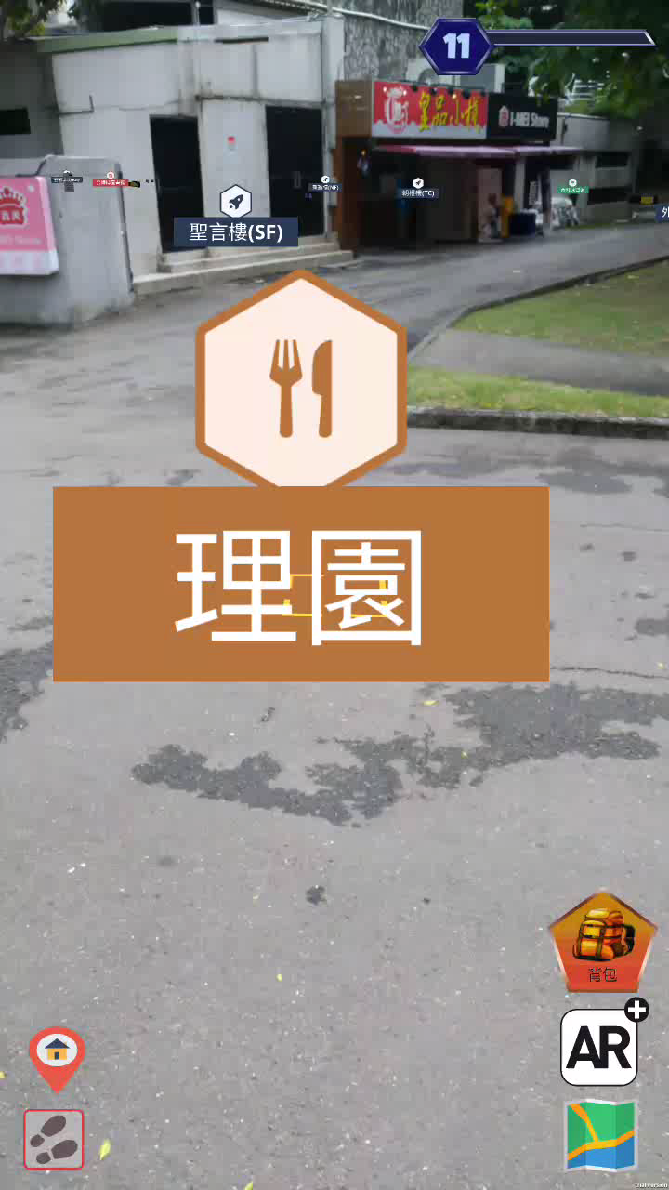
AR導覽功能
餐廳
交換物件或經驗
交換物件
兌換經驗

Slide 20
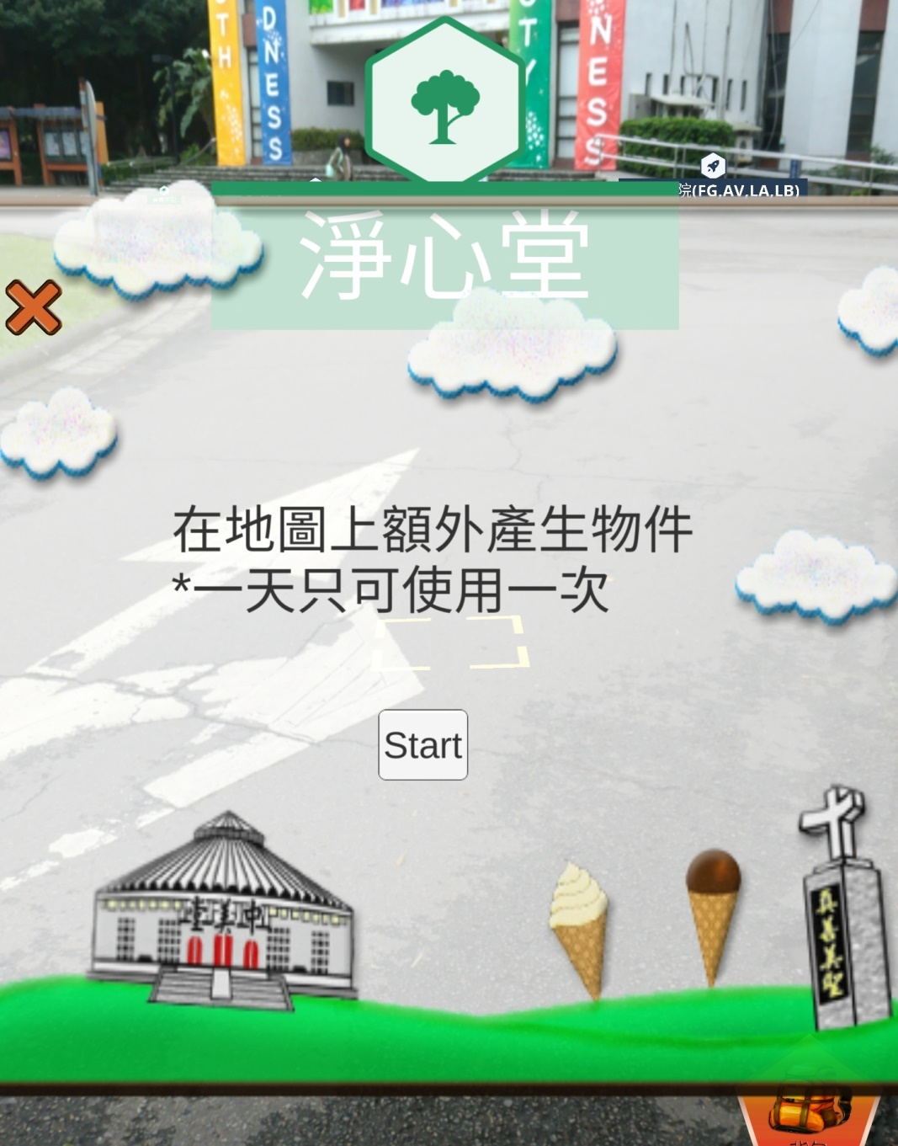
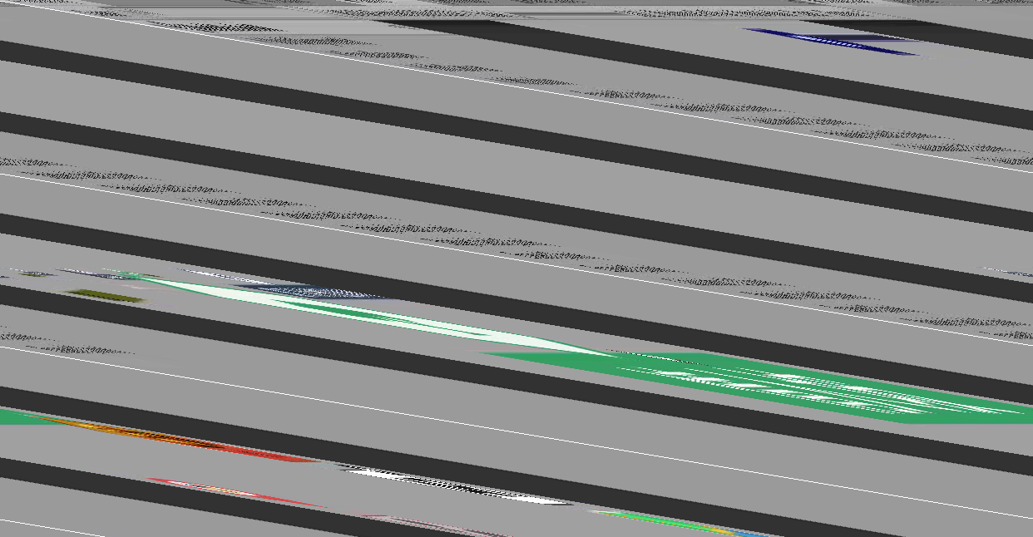
AR導覽功能
地標
產生額外物件
一天限定使用一次
System.Datetime.Now 控制日期
呼叫Spawn on Map

Slide 21
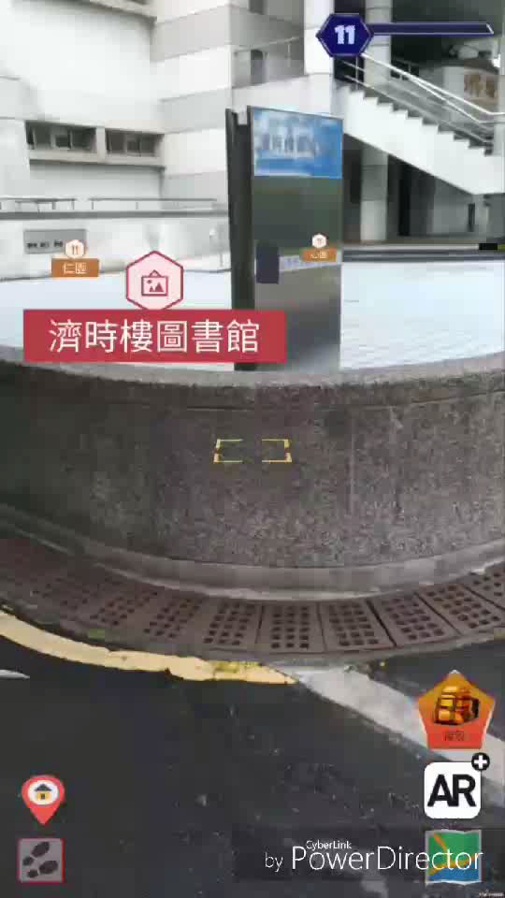
AR導覽功能
圖書館
停留獎勵
停留額外獎勵
InvokeRepeating計數

Slide 22
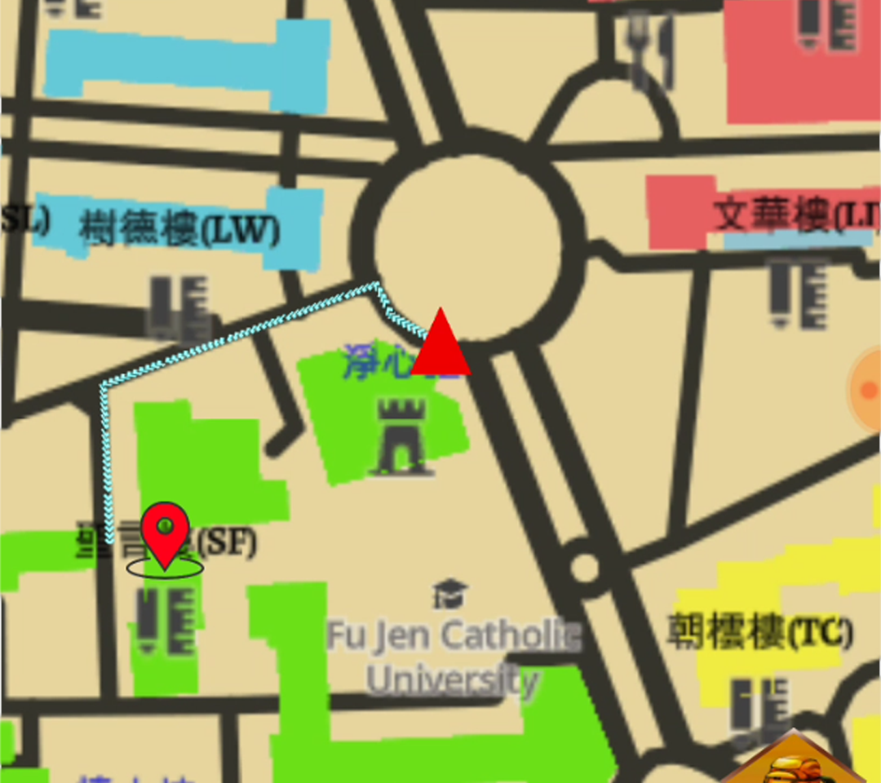
AR導覽功能
導航功能
DirectionsFactory.cs
LoftModifier.cs

Slide 23
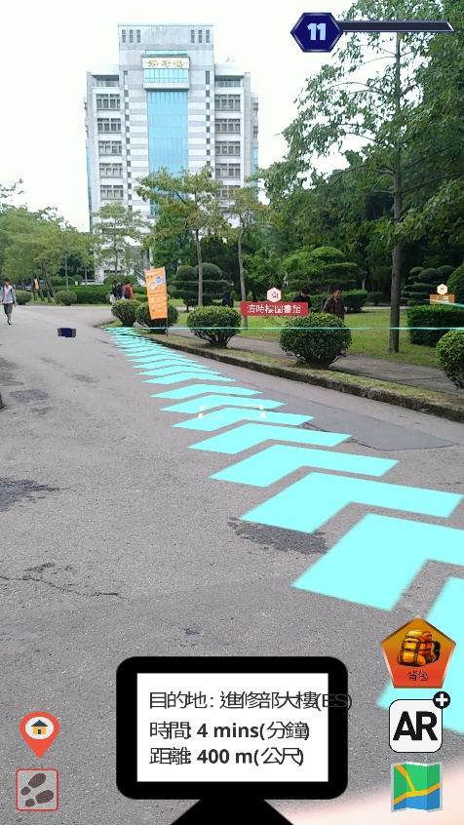
AR導覽功能
時間/距離預測介面
time_dis.cs ：update 時間/距離
user_loc.cs ：update 使用者座標

Slide 24
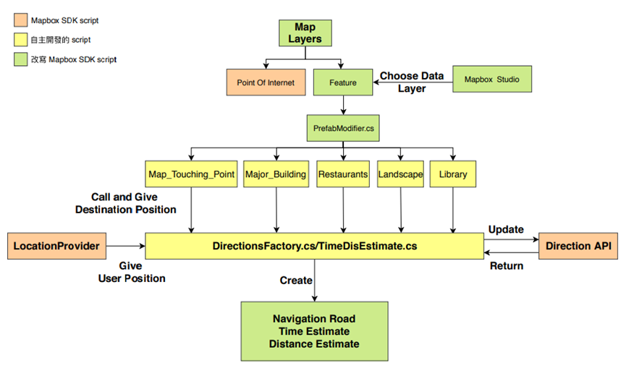
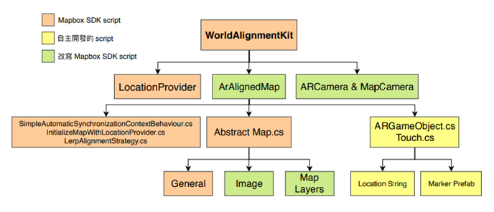
架構圖

Slide 25


未來展望
畫面呈現更多元化
強調大樓的特色
增加豐富度
語音導航
更直觀的行進方向
Notes:
大樓 :
因在畫面呈現上的考量，無法將太多或太豐富的物件呈現出來，使得各大樓只顯示圖標略為單調，希望未來能將各大樓特色用不同方式表現出來增加其豐富度。
聲音:
若是顧著手機畫面行走，對於使用者會有行進中的危險，希望未來能增加是否要使用語音功能供使用者選擇，能有更安全更人性化的使用體驗。

Slide 26

Demo Time

Slide 27

Q&A

Slide 28
Thank You

